Slide 1
L’abbigliamento nella
Grecia antica
Donne, uomini e… guerrieri

Slide 2
L’abito tradizionale greco è il chitone, originariamente sia maschile che femminile. È costituito da due rettangoli di stoffa cuciti sui lati e fermati sulle spalle da due fibbie e in vita da una cintura.
Per le donne l’abito tradizionale è il peplo, un unico rettangolo di stoffa, fermato sulle spalle da due fibbie e lasciato libero sul lato destro. Sia uomini che donne per uscire indossano un ampio mantello, l’himation, di lana o lino.
Quando viaggiano o cavalcano, i Greci indossano la clamide, un corto mantello fissato con una fibbia o con uno spillone alla spalla; nei viaggi gli uomini indossano il pètasos, un tipico cappello a larghe tese.
Le calzature sono stivaletti di varia altezza che chiudono il piede e sandali che lo avvolgono con un intreccio di lacci.

Slide 3
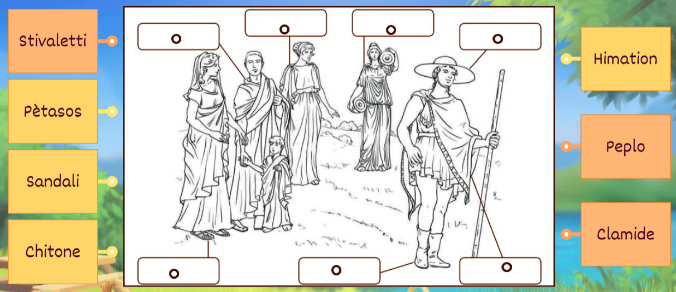
Riconosci i vari capi di abbigliamento
https://wordwall.net/it/resource/86910809

Slide 4
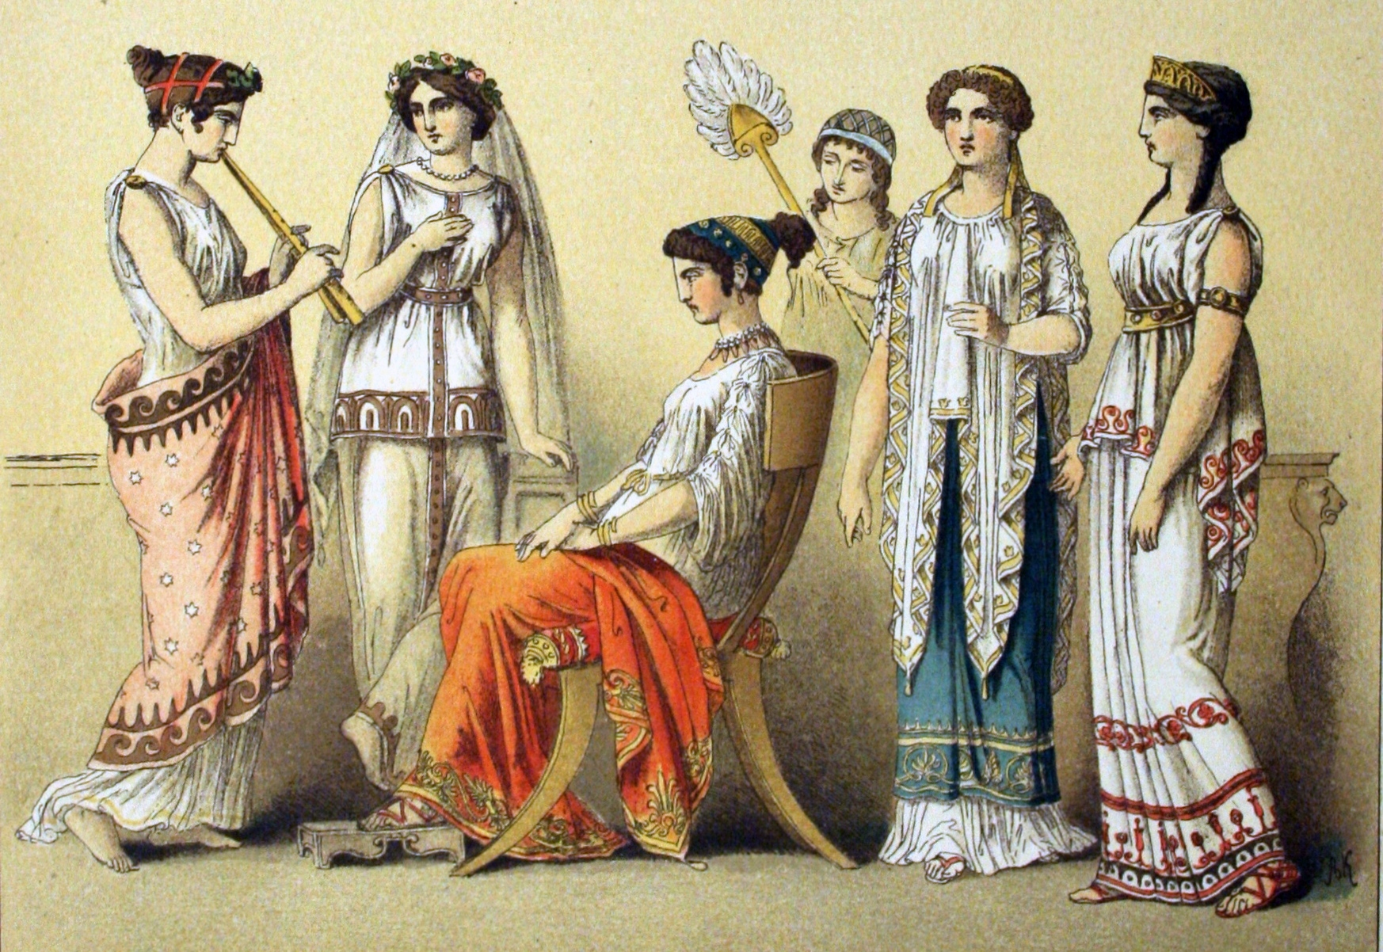
Osserva

Slide 5
Il guerriero oplita
L’oplita era il tipico guerriero della Grecia antica, pesantemente corazzato e addestrato per combattere in formazione. Il suo equipaggiamento era progettato per offrire protezione e mobilità in battaglia.
Elmo (kranos): realizzato in bronzo, spesso con una cresta di crine di cavallo, proteggeva la testa e il viso, lasciando solo piccole aperture per gli occhi e la bocca.
Corazza (thorax): in bronzo o cuoio rinforzato, copriva il torace e il dorso, fornendo protezione contro i colpi diretti. Alcuni modelli avevano un aspetto anatomico per seguire le forme del corpo.
Schinieri (knemides): fasce di bronzo che proteggevano le gambe, in particolare gli stinchi, senza bisogno di lacci grazie alla loro forma sagomata.
Scudo (hoplon o aspis): di legno ricoperto di bronzo, aveva una forma circolare e poteva raggiungere i 90 cm di diametro. Era fondamentale per la falange, poiché serviva sia per difendersi che per proteggere il compagno alla propria sinistra.
Lancia (dory): lunga circa 2-3 metri, con una punta di ferro e un rinforzo posteriore in bronzo (sauroter), che permetteva di riutilizzare l’arma anche in caso di rottura.
Spada (xiphos o kopis): usata come arma secondaria, era corta e a doppio taglio (xiphos) o con lama ricurva (kopis), adatta per i colpi affondati o di taglio.
Tunica (chiton): di lino o lana, indossata sotto l’armatura per proteggere la pelle dal metallo e assorbire il sudore.
Mantello (chlamys): un piccolo mantello di lana, utile per ripararsi dal freddo e spesso usato come coperta durante le marce o i bivacchi.

Slide 6
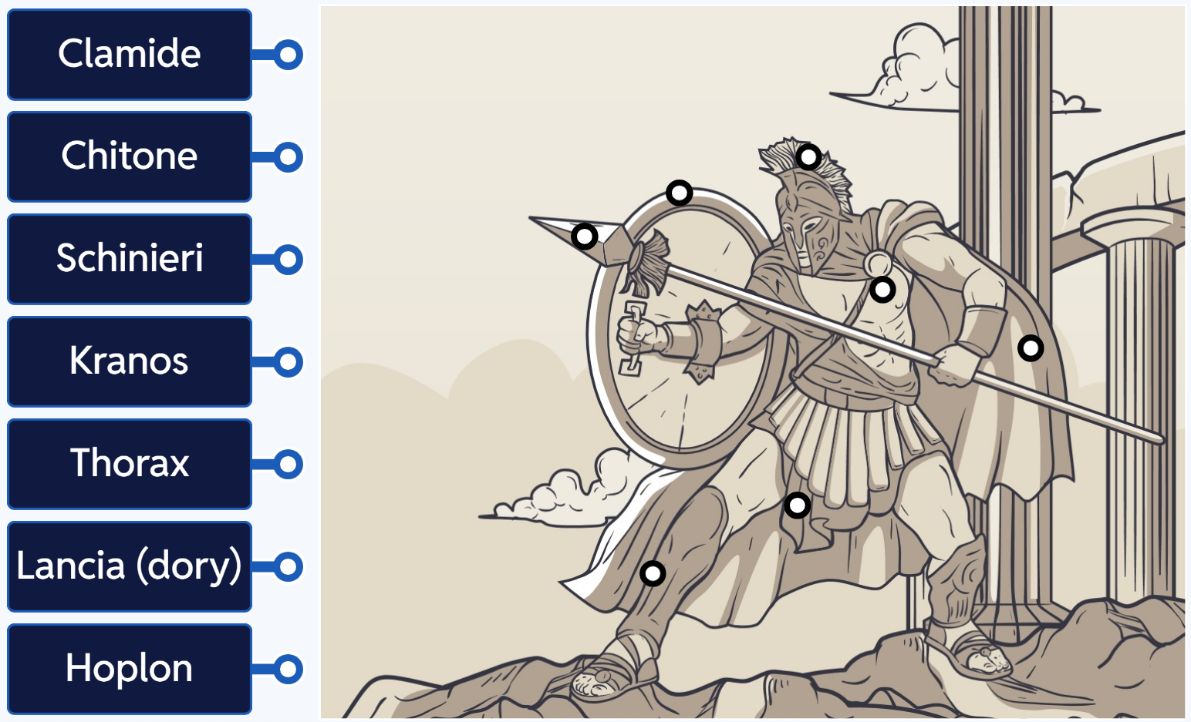
Riconosci l’equipaggiamento dell’oplita
https://wordwall.net/it/resource/86912602

Slide 7
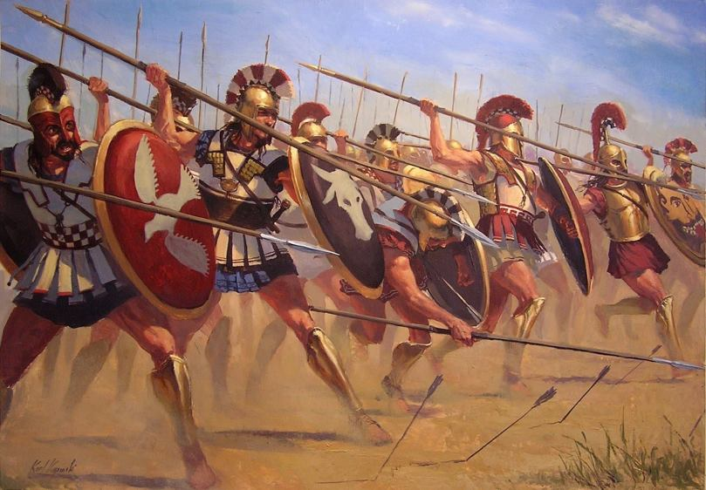
Osserva

Slide 8
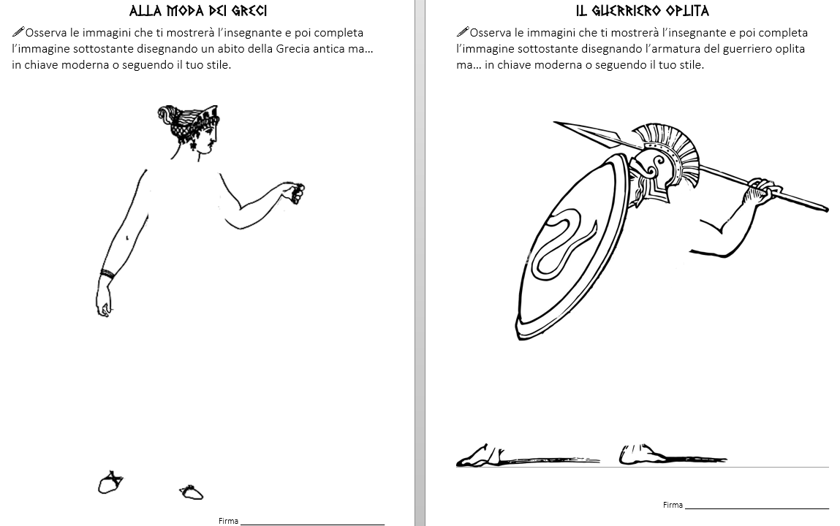
E ora svolgi l’attività di arte che ti sarà indicata.
Buon lavoro!

